Slide 1

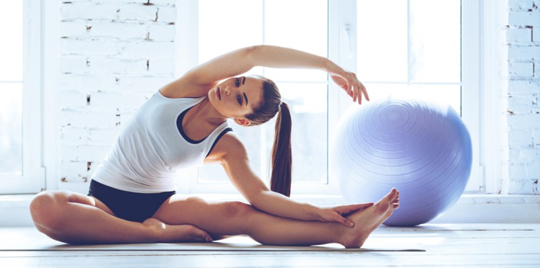
Lundi
De 16h00 à 17h00 : Pilâtes par Pierre
De 19h00 à 20h00 : Yoga par Thierry
Section Gym’ fitness
Montigny Les Metz
Saison 2026 - 2027
Mardi
De 10h00 à 11h00 : Pilâtes par Stéphane
De 14h30 à 15h30 : Modern'jazz par Pascale (à partir du 22/09/26)
De 19h00 à 20h00 : Yoga par Stéphanie (à partir du 15/09/26)
De 20h30 à 21h30 : Danse par Patricia
Mercredi
De 18h30 à 19h30 : Pilâtes par Pierre
De 19h30 à 20h30 : Gym cardio-tonic par Romain
Jeudi
De 15h30 à 16h30 : Pilâtes par Stéphane
De 19h00 à 20h00 : Fitness par Christian
De 20h30 à 21h30 : Danse par Patricia
Pilâtes • Fitness (FAC) • Gym douce • Gym cardio • Modern’jazz • Rytm danse • Fitness • Yoga • Step
Vendredi
De 10h00 à 11h00 : Pilâtes par Gérard
De 16h00 à 17h00 : Gym douce par Christian
Centre de loisirs du C.A.S.I. Lorraine
5 bis rue Lyautey 57950 MONTIGNY LES METZ
Contact: 06 08 18 05 17
Adresse mail: ascmgym57@gmail.com
Facebook: ASCM Gym’fitness
Site internet omnisport: ascmetz.fr
Samedi
De 9h30 à 10h30 : Fitness cuisses, abdos, fessiers par Grégory
De 10h30 à 11h30 : Step par Grégory

Slide 2
Tarifs annuels (du 07 septembre 2026 au 26 juin 2027)
Cheminots * : 75,00€
* Sur présentation obligatoire du pass carmillon ou de la carte d’ayant-droits en cours de validité
Amis des cheminots : 115,00€
Conditions de règlement
Prioritairement règlement par virement bancaire,
Le règlement s’effectue au moment de l’inscription.
Note importante
Un certificat médical d’aptitude à la pratique sportive est obligatoire pour les nouvelles adhésions ou après une interruption due à un problème physique ou raisons de santé.
Il doit être fourni dans les meilleurs délais.
Pour les renouvellements d’adhésions; répondre favorablement à toutes les questions du questionnaire santé « QS-SPORT » . Remplir et signer « l’attestation du formulaire de santé ».
Si toutes les réponses ne sont pas favorables, vous devez consulter impérativement votre médecin traitant pour avoir un certificat médical.
Pour une bonne organisation des cours :
Respecter impérativement l’horaire de votre cours
Si possible venir en tenue de sport
Avoir un sac pour mettre ses affaires pendant le cours
Se munir de son tapis de sol, de chaussons ou chaussettes de sport, de sa serviette ainsi que de sa gourde ou de sa bouteille d’eau
Pilâtes
Enseignant : Pierre TURON
Lundi : 16h00 à 17h00 Mercredi : 18h30 à 19h30
Enseignant : Stéphane NAPOLI
Mardi : 10h00 à 11h00 Jeudi: 15h30 à 16h30
Enseignant : Gérard DEMOINERET
Vendredi : 10h00 à 11h00
Yoga
Enseignant: Thierry GROSDIDIER
Lundi : 19h00 à 20h00
Enseignante : Stéphanie MALINGREY (à partir du 15/9/2026)
Mardi: 19h00 à 20h00
Modern’ jazz
Enseignante : Pascale WEISLINGER (à partir du 22/09/2026)
Mardi : 14h30 à 15h30
Gym cardio-tonic
Enseignant : Romain CONTÉ
Mercredi : 19h30 à 20h30
Rytm danse
Enseignante : Patricia ZENTZ
Mardi et Jeudi : 20h30 à 21h30
Fitness – Gym douce
Enseignant : Christian TISSERAND – FRESSE
Fitness : Jeudi 19h00 à 20h00 .Gym douce : Vendredi 16h00 à 17h00
Fitness - Cuisses, abdos, fessiers – Step
Année sportive 2026 -2027
Du lundi 07 septembre 2026 au 26 juin 2027
Les cours ne sont pas assurés pendant les périodes de congés scolaires ainsi que les jours fériés.
Enseignant : Grégory SANHES
Cuisses, abdos, fessiers : Samedi 9h30 à 10h30
Step : Samedi 10h30 à 11h30
IMPORTANT : Les horaires des cours sont donnés à titre indicatif et peuvent être modifiés au moment du démarrage des activités, ce qui n’engage en rien l’association.
Imprimé par nos soins. Ne pas jeter sur la voie publique

